Slide 1
CONCURRENCY DAN RECOVERY CONTROL
Pertemuan 13

Slide 2
Pengertian Concurrency Control
Concurrency control atau pengontrolan konkurensi merupakan salah satu fungsi dari DBMS.
Pada DBMS terpusat multi-user dapat mengakses sejumlah transaksi pada waktu bersamaan.
Penggunaan multi-user pada DBMS berpeluang terjadinya inkonsistensi basis data. Maka perlu adanya pengendalian persaingan eksekusi transaksi (concurrency control).

Slide 3
Transaksi yang konkuren banyak dipilih dibandingkan transaksi secara serial:
A. Idle time (waktu menganggur) kecil.
Aktivitas transaksi terbagi 2, yaitu:
Aktivitas I / O, seperti pengaksesan disk, penulisan ke monitor.
Aktivitas CPU, seperti proses perhitungan, pembandingan.
B. Response time (waktu tanggap) lebih baik.

Slide 4
Permasalahan yang terjadi dalam konkurensi :
Lost update (modifikasi yg hilang)
Uncommited dependency (ketergantungan yg tidak sukses/modifikasi sementara)
Inconsistent analysis (analisa yang tidak konsisten)

Slide 5
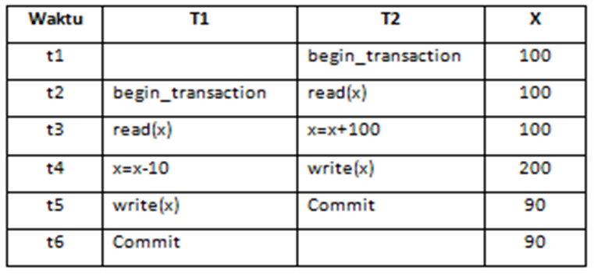
Lost update (modifikasi yg hilang)
Masalah operasi yang sukses dari seorang pengguna kemudian ditindih oleh operasi update dari pengguna lain
Modifikasi yang dipakai Hilang modifikasi
Ket : Modifikasi pada T2 akan hilang karena T1 akan memodifikasi tanpa memperhatikan modifikasi dari T2 pada waktu t3

Slide 6
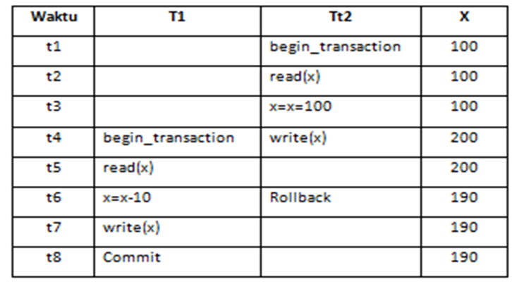
Uncommited dependency (ketergantungan yg tidak sukses/modifikasi sementara)
Masalah terjadi saat suatu transaksi membaca data dari transaksi lain yang belum dicommit
Modifikasi sementara
Jika setelah rollback membaca/
modifikasi data, maka akan membaca/memodifikasi data yang salah

Slide 7
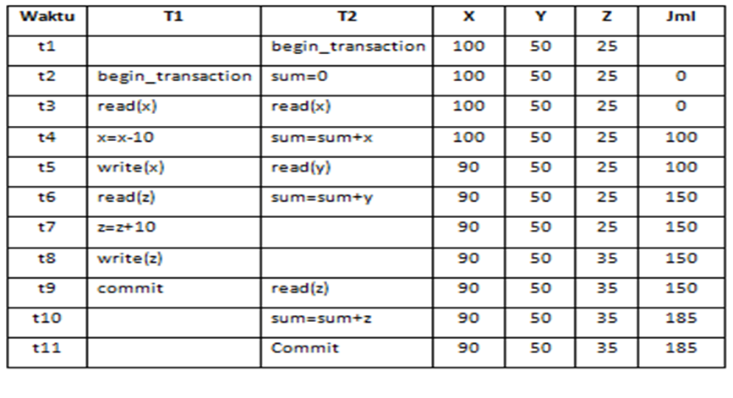
Inconsistent analysis
Masalah terjadi saat satu transaksi membaca beberapa nilai tetapi transaksi kedua pada waktu sama memodifikasi nilai tersebut

Slide 8
Teknik pengontrolan konkurensi :
Locking : Apabila suatu transaksi mengakses suatu data maka suatu lock (kunci) dapat mencegah pengaksesan oleh transasksi lain.
Timestamping :Timestamping merupakan suatu identitas waktu dimulainya suatu transasksi. Timestamping mengatur prioritas transaksi berdasarkan timestamp. Timestamp terkecil merupakan transaksi paling duluan, jika terjadi konflik transaksi direstart.
Optimistic : Berasumsi bahwa konflik jarang terjadi sehingga proses tetap berjalan & pengecekan dilakukan pada saat transaksi sudah di-commit. Jika ada konflik transaksi direstart

Slide 9
Metode Locking
Prosedur untuk mengontrol pengaksesan data secara konkuren.
Apabila satu transaksi mengakses basis data, suatu lock (kunci) akan menolak pengaksesan transaksi lain untuk mencegah modifikasi yang tidak benar.

Slide 10
Jenis kunci yang digunakan pada metode locking
Kunci READ/S (digunakan bersama)
Jika transaksi mempunyai kunci read terhadap suatu data, maka dia dapat melakukan operasi read tetapi tidak dapat melakukan operasi update terhadap data tersebut.
Kunci WRITE/X (eksklusif)
Jika transaksi mempunyai kunci write terhadap suatu data, maka dia dapat melakukan operasi read maupun operasi update terhadap data tersebut.
Matriks Locking
 | S | X
S | True | False
X | False | False

Slide 11
Deadlock
Suatu situasi dimana dua atau lebih transaksi masing-masing menunggu (wait) suatu kunci yg ditahan oleh transaksi lain, untuk dilepaskan.
Teknik menangani deadlock
Deadlock prevention, DBMS mengamati transaksi apakah menimbulkan deadlock & tidak akan membiarkan deadlock terjadi
Deadlock prevention and recovery, DBMS membiarkan terjadi deadlock, mengenalinya lalu menanganinya.

Slide 12
Transaksi deadlock
Waktu | T1 | T2
t1 | Begin_transaction
t2 | Write_lock(X) | Begin_transaction
t3 | Read(X) | Write_lock(Y)
t4 | X=X-10 | Read(Y)
t5 | Write(X) | Y=Y+100
t6 | Write_lock(Y) | Write(Y)
t7 | Wait | Write_lock(X)
t8 | Wait | Wait
t9 | Wait | Wait
t10 | … | Wait
t11 | … | …

Slide 13
Timestamp
Timestamp, merupakan suatu identifikasi unik dibuat DBMS yg mengindikasikan waktu mulai relatif dari suatu transaksi. Dengan waktu sistem atau penambahan pada kounter logik setiap waktu transaksi mulai. Suatu protokol yg menyusun transaksi2 secara global, dimana transaksi yg tertua, transaksi dg timestamp terkecil, mendapat prioritas utama dari konflik transaksi tsb.

Slide 14
Optimistic
Berbasis pada asumsi bahwa pada lingkungan tertentu, jarang terjadi konflik, sehingga lebih efisien membiarkan transaksi dieksekusi. Kemudian pada saat akan di-commit, diidentifikasi apakah akan timbul konflik, jika ya maka transaksi harus di rollback atau di proses ulang.

Slide 15
Recovery Control
Recovery basis data merupakan suatu proses penyimpanan kembali basis data pada keadaan yang benar sebelum terjadi kegagalan(failure).

Slide 16
Penyebab Kegagalan
System Crash (Kerusakan Sistem)
Akibat kesalahan pada perangkat keras atau lunak, menyebabkan kehilanhan memori utama
Media Failure (kegagalan pada media)
Media tidak dapat dibaca, menyebabkan kehilangan sebagian dari penyimpanan sekunder
Application Software Error (kesalahan pada perangkat lunak)
Kesalahan logika yang mengakses basis data menyebabkan satu atau lebih transaksi mengalami kegagalan
Natural Physical Disasters (bencana fisik yang natural)
Kebakaran, air bah, gempa
Sabotase
Kerusakan pada data, fasilitas perangkat lunak dan keras yang disengaja

Slide 17
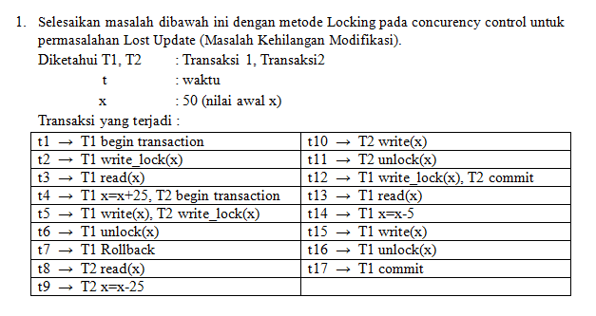
Latihan

Slide 18
